Slide 1

© Руденко А.Д. 2026 · Все права защищены · Несанкционированное копирование запрещено

Slide 2
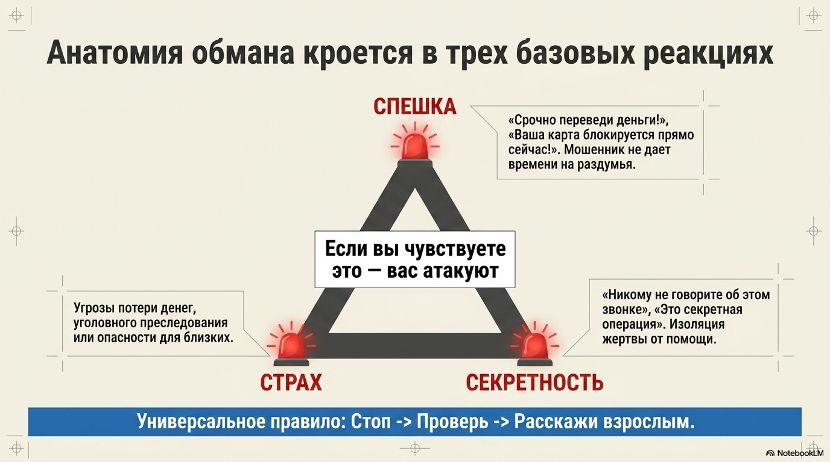
© Руденко А.Д. 2026 · Все права защищены · Несанкционированное копирование запрещено

Slide 3
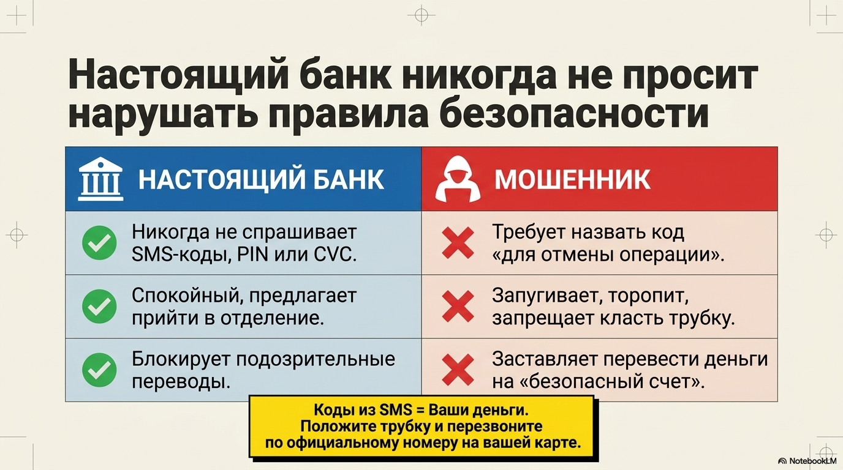
© Руденко А.Д. 2026 · Все права защищены · Несанкционированное копирование запрещено

Slide 4
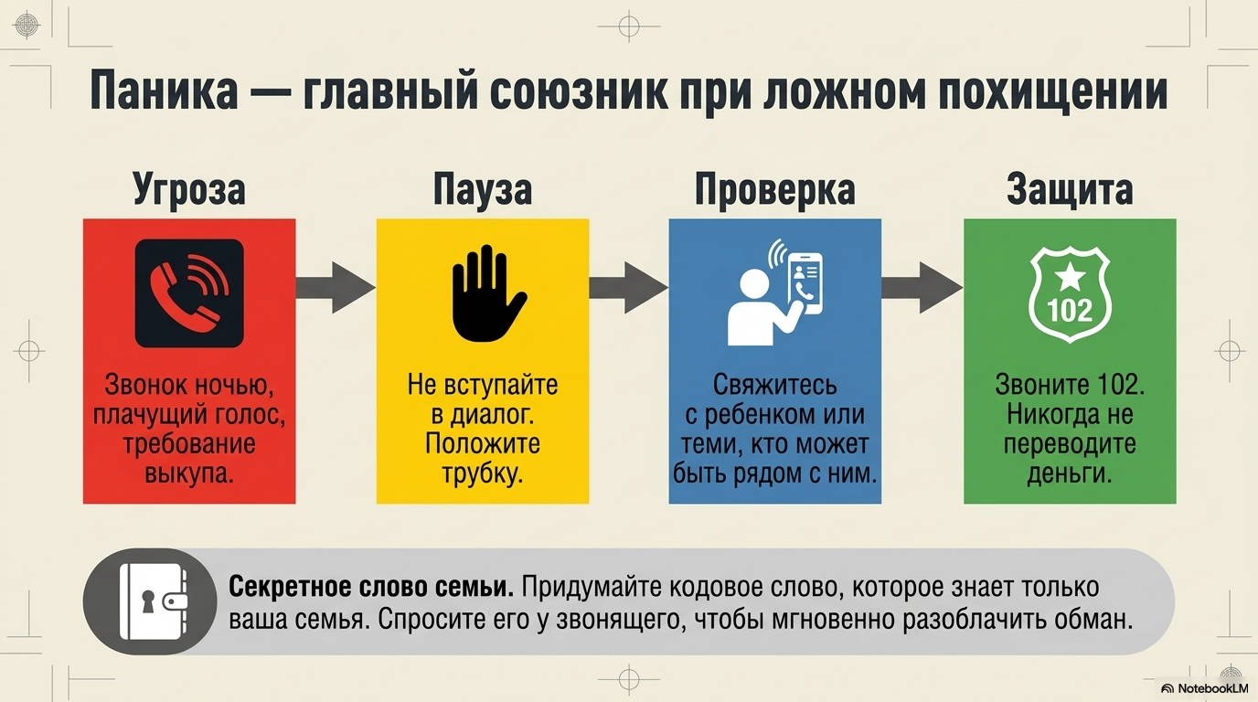
© Руденко А.Д. 2026 · Все права защищены · Несанкционированное копирование запрещено

Slide 5
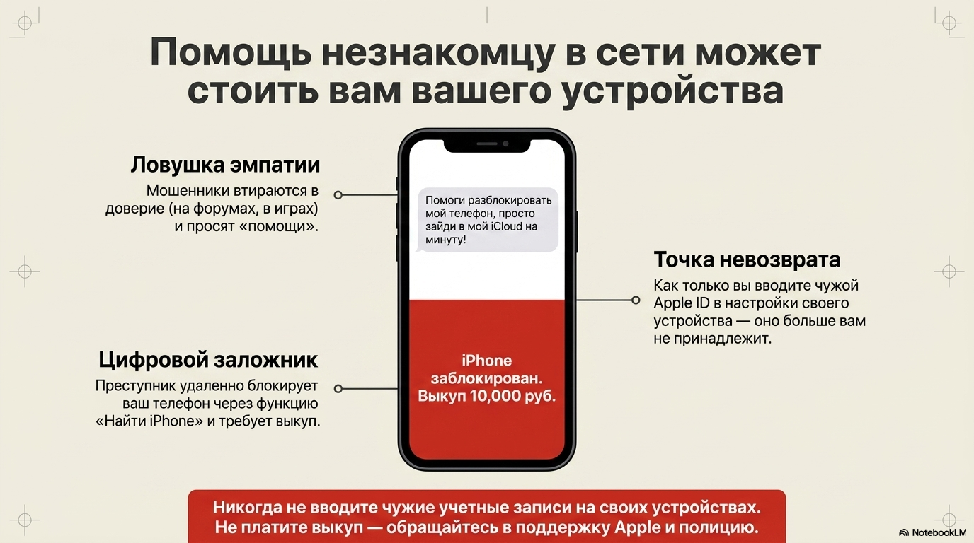
© Руденко А.Д. 2026 · Все права защищены · Несанкционированное копирование запрещено

Slide 6
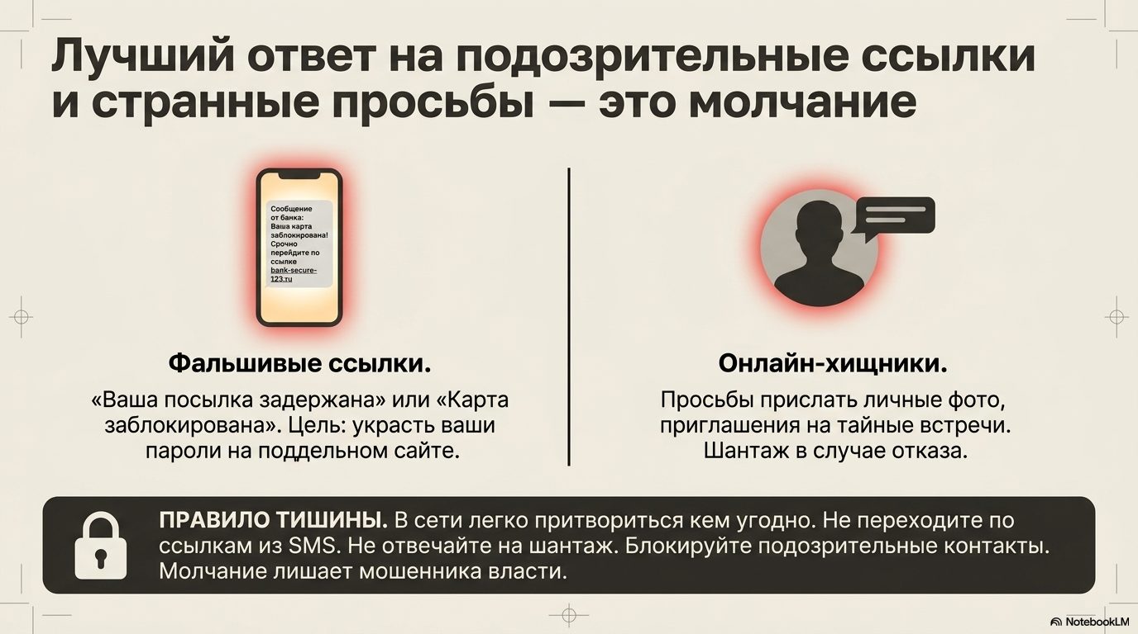
© Руденко А.Д. 2026 · Все права защищены · Несанкционированное копирование запрещено

Slide 7
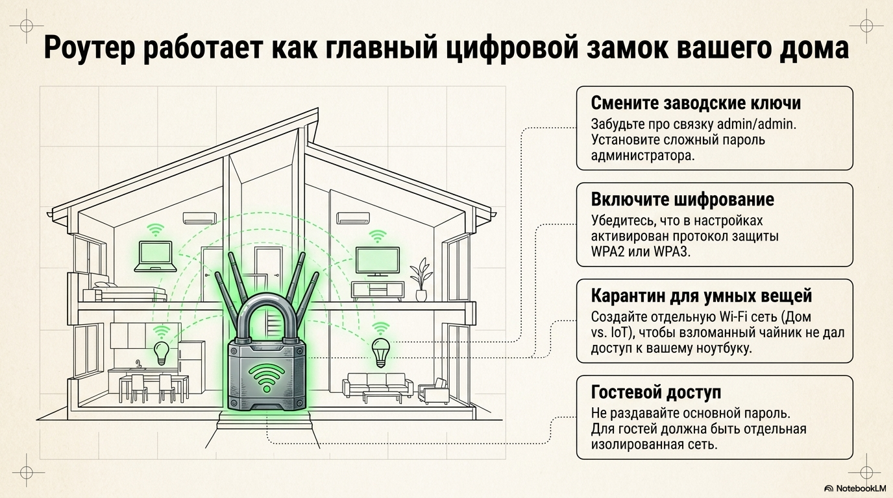
© Руденко А.Д. 2026 · Все права защищены · Несанкционированное копирование запрещено

Slide 8
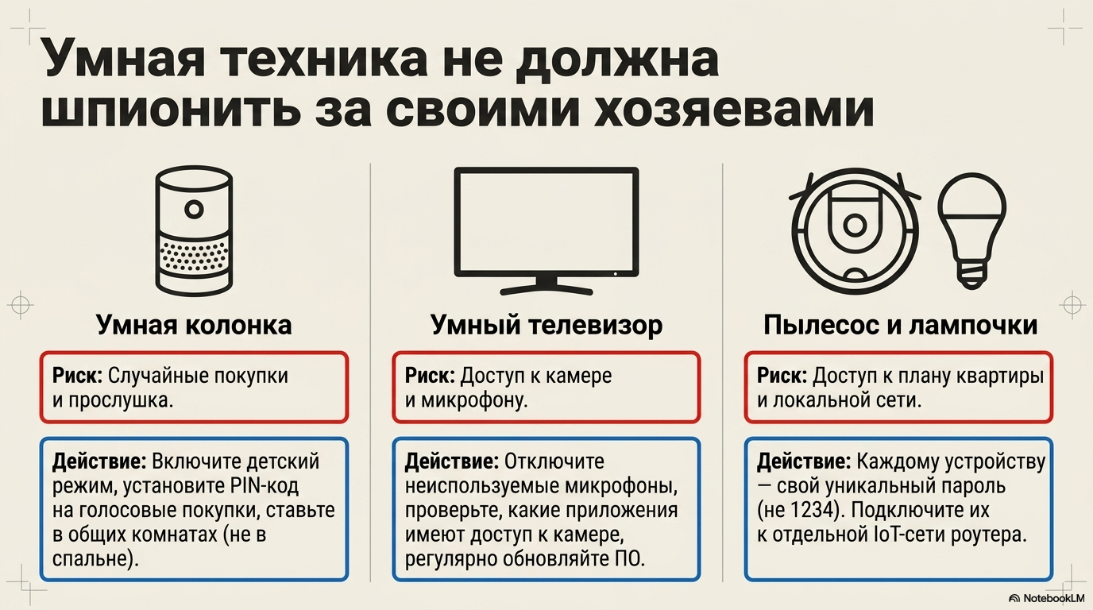

Slide 9
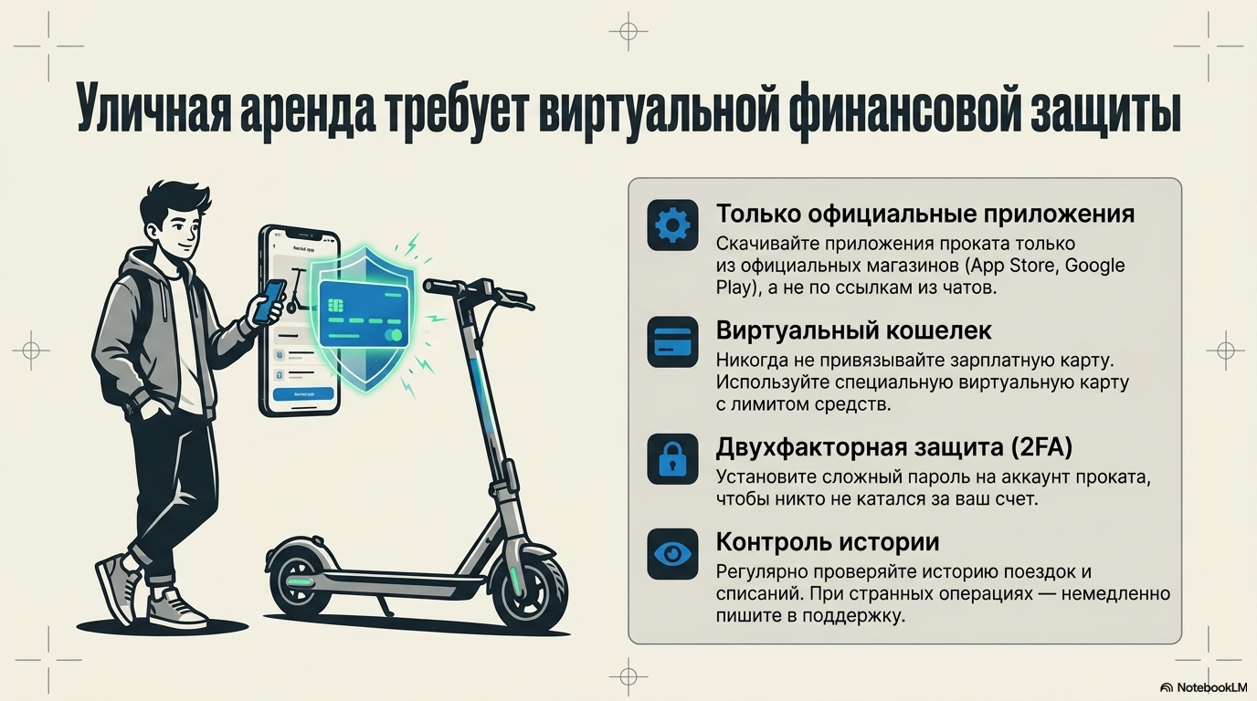
© Руденко А.Д. 2026 · Все права защищены · Несанкционированное копирование запрещено

Slide 10
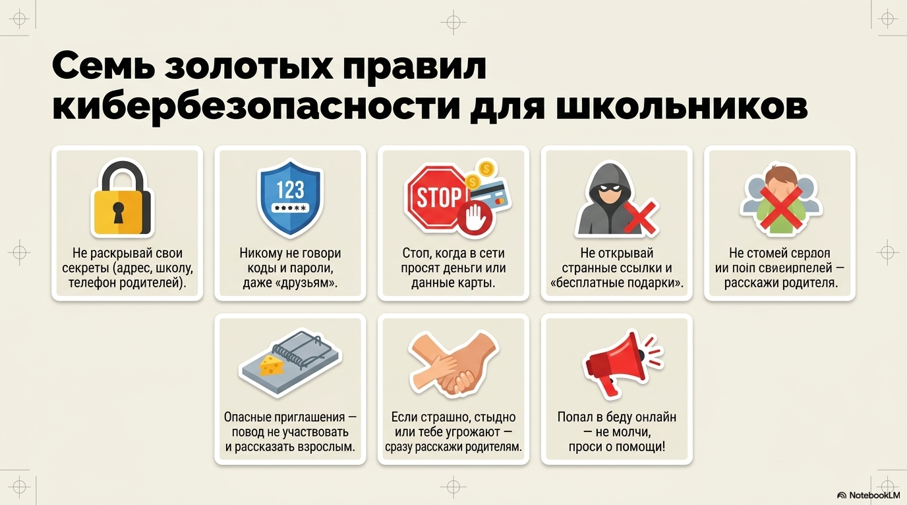
© Руденко А.Д. 2026 · Все права защищены · Несанкционированное копирование запрещено

Slide 11
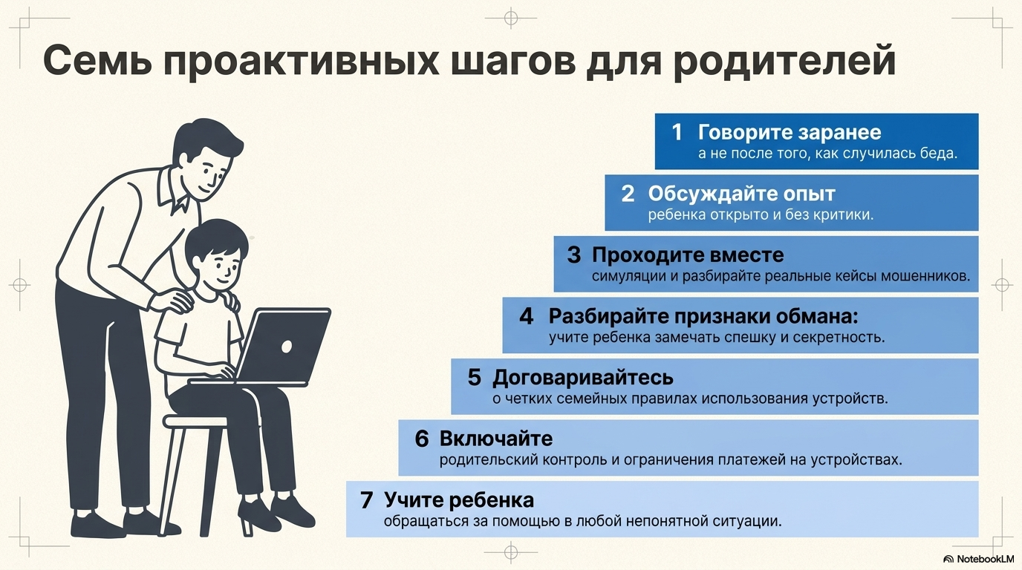
© Руденко А.Д. 2026 · Все права защищены · Несанкционированное копирование запрещено

Slide 12

© Руденко А.Д. 2026 · Все права защищены · Несанкционированное копирование запрещено

